Slide 1

Jméno autora: Mgr. Ladislav Kažimír
Datum vytvoření: 14.04.2013
Číslo DUMu: VY_32_INOVACE_10_Ch_ACH
Ročník: I.
Vzdělávací oblast: Přírodovědné vzdělávání
Vzdělávací obor: Chemie
Tematický okruh: Anorganická chemie
Téma: Vápník
Metodický list/anotace:
Prezentace je určena pro téma chemie křemíku v rozsahu SŠ, pro zopakování základních vlastností, reakcí a výskytu. Průmyslová výroba a využití.

Slide 2
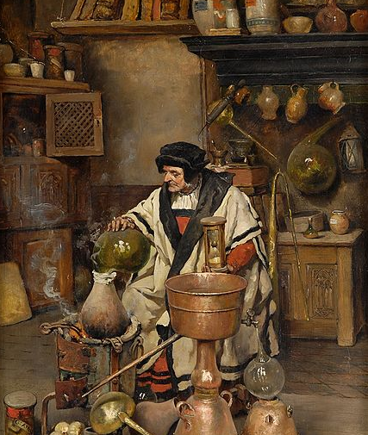
VÁPNÍK
Obr.1

Slide 3
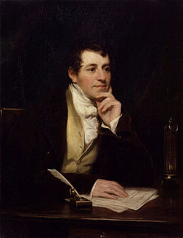
Obr.2
40,078
₂₀Ca
VÁPNÍK
Calcium
1
1808
Sir Humphry
Davy

Slide 4
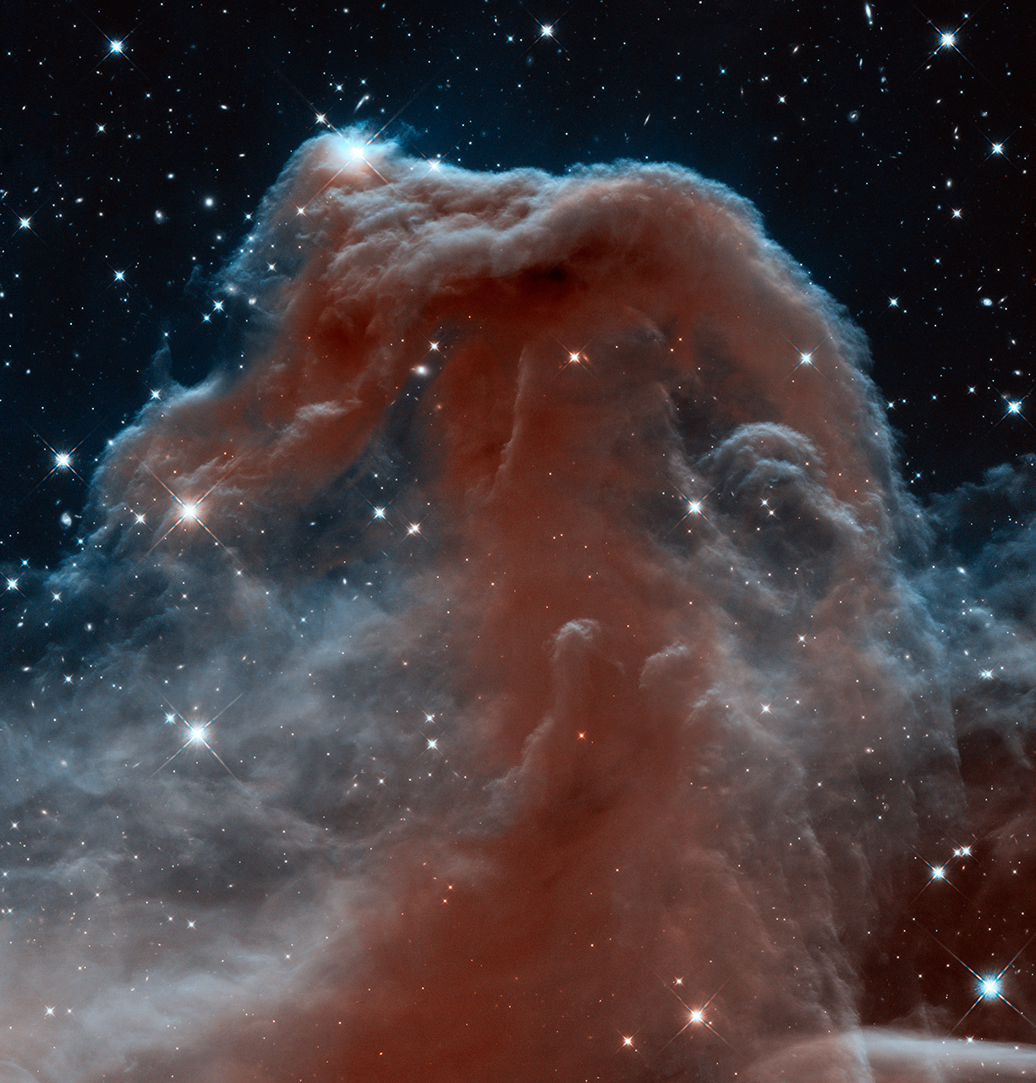
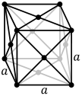
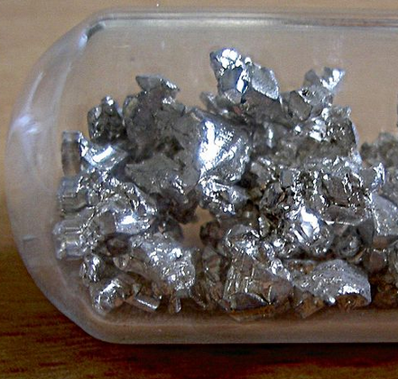
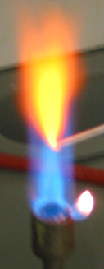
Obr.3
VLASTNOSTI
FYZIKÁLNÍ
Obr.4
měkký, lehký a šedobílý kov
nelze krájet nožem, tvrdší než Pb
krystalická struktura - krychlová
teplota tání +842 °C (1115 K)
Obr.5
teplota varu +1484 °C (1757 K)
vede elektrický proud i teplo
ionty Ca⁺² zbarvují plamen - cihlová
těžší než voda
Obr.6

Slide 5
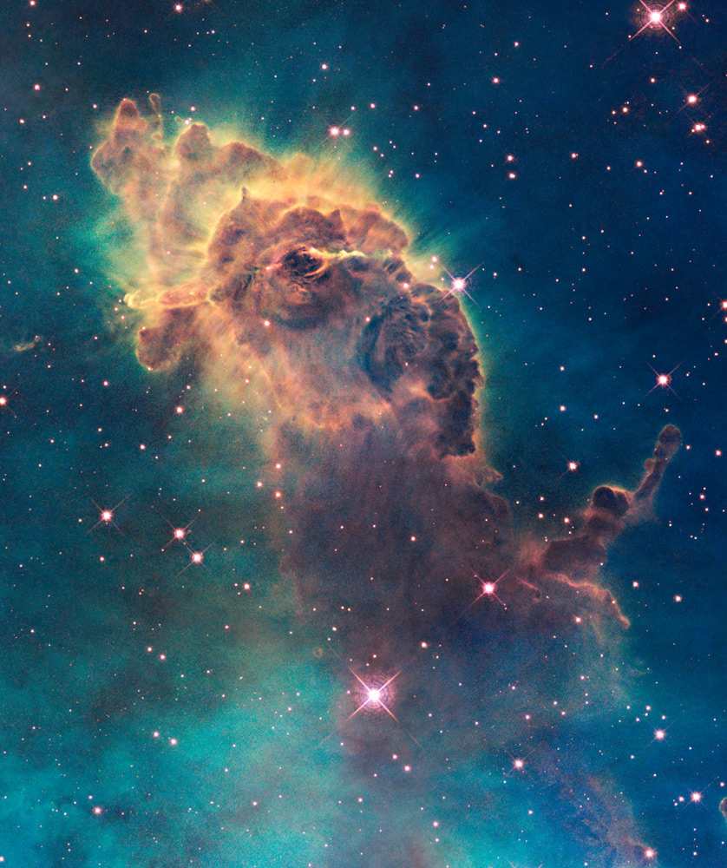


Obr.7
VLASTNOSTI
CHEMICKÉ
rychle a silně reaguje s kyslíkem i vodou
Obr.8
Reakce sodíku s vodou je exotermní, unikající
vodík reakčním teplem samovolně vzplane.
reakcí s vodou vzniká vodík a hydroxid vápenatý
za vyšší teploty snadno reaguje s celou řadou dalších prvků
práškový vápník je výbušný
Obr.9
silně redukční účinky
nutno uchovávat pod petrolejem

Slide 6
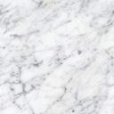
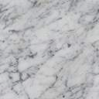
VÝSKYT
VOLNÝ
volný se nevyskytuje - velmi reaktivní
VÁZANÝ
podíl v zemské kůře činí 3,4 - 4,2 %
5. místo ve výskytu prvků na Zemi
základní stavební kamen buněk všech živých organizmů
podílí se na vývoji listů, kostí, zubů a mušlí
Ca⁺² má důležitou roli v přenosu impulsů v nervových buňkách. I v jiných buňky hraje důležitou roli v přenosu signálu.
biogenní prvek

Slide 7
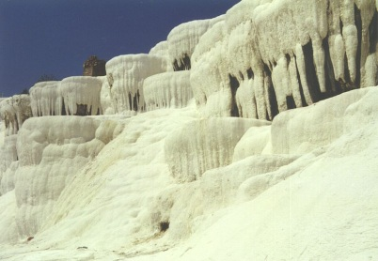
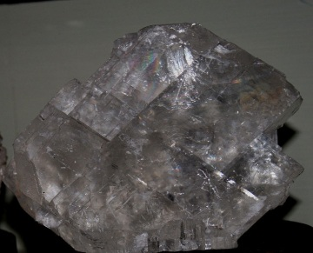
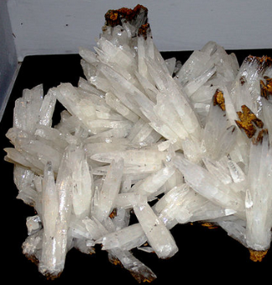
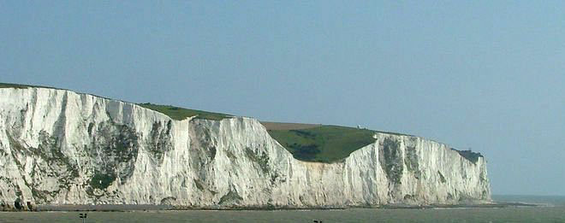
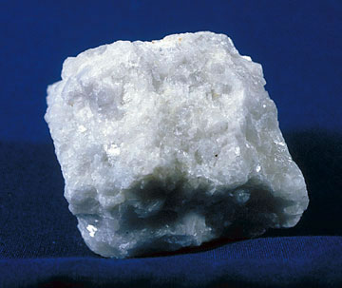
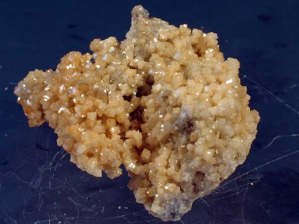
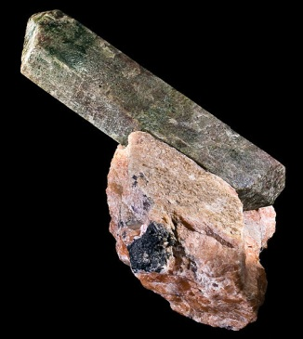
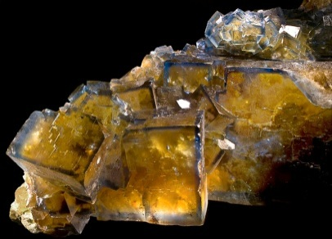
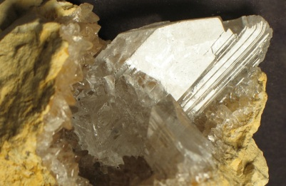
VÝSKYT
VÁZANÝ
Obr.10
minerály
Obr.11
vápenec CaCO₃
kalcit CaCO₃
aragonit
Obr.13
Obr.12
Obr.15
křída
mramor
Obr.14
dolomit CaCO₃ · MgCO₃
Obr.16
apatit
apatit 3Ca₃(PO₄)₂ · Ca(F, Cl)₂
Obr.17
fluorit (kazivec) CaF₂
kalcit
sádrovec (selenit) CaSO₄ · 2 H₂O
Obr.18

Slide 8

PRŮMYSLOVÁ VÝROBA
Elektrolýzou taveniny chloridu vápenatého ve směsi s fluoridem vápenatým nebo chloridem draselným.
Dalším produktem této reakce je elementární chlor
nebo fluor.
grafitová anoda, na které se vylučuje chlor nebo fluor
železná katoda, na které se vylučuje vápník
Reakcí chloridu vápenatého s hliníkem, při které vzniká chlorid hlinitý, který těká. Kovový vápník, který lze dále přečišťovat destilací ve vysokém vakuu.
3CaCl₂ + 2Al → 2AlCl₃ + 3Ca

Slide 9
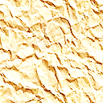
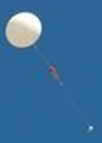
POUŽITÍ
Redukční výroba jiných kovů.
uranu, zirkonia, thoria, plutonia, hafnia, vanadu, wolframu …
Odstraňování malých množství síry a kyslíku z taveniny železa a při výrobě oceli.
Regulace obsahu grafitického uhlíku a obsahu kyslíku v litině.
Přísada při výrobě vápenatých skel.
Odstraňování bismutu z olova.
Obr.19
Legovací látka pro zesílení hliníkových nosníků.
Výrobu vodíku do balónů pro meteorologické účely.

Slide 10

Doplňte tabulku pomocí PTP
český název prvku
VÁPNÍK
latinský název prvku
CALCIUM
značka prvku
Ca
protonové číslo
20
počet protonů v jádře
20
počet elektronů v obalu
20
číslo skupiny
II.A
číslo periody
4
počet valenčních elektronů
2
počet elektronových vrstev
4
elektronegativita
1,00
atomová hmotnost
40,1

Slide 11
Citace
Obr.1 RATINCKX, Josef Leopold. Soubor: Josef Leopold Ratinckx Der Alchemist.jpg - Wikimedia Commons [online].
[cit. 6.3.2013]. Dostupný na WWW: http://commons.wikimedia.org/wiki/File:Joseph_Leopold_Ratinckx_Der_Alchemist.jpg
Obr.2 PHILLIPS, Thomas. Soubor: Sir Humphry Davy, Bt Thomas Phillips.jpg - Wikipedie,otevřená encyklopedie [online]. [cit. 2.4.2013]. Dostupný na WWW:http://en.wikipedia.org/wiki/File:Sir_Humphry_Davy,_Bt_by_Thomas_Phillips.jpg
Obr.3 NASA. HubbleSite - Picture Album: Hubble Sees a Horsehead of a Different Color[online]. [cit. 6.4.2013]. Dostupný na WWW: http://hubblesite.org/gallery/album/nebula/pr2013012a/large_web/
Obr.4 MAYER, Daniel; DRBOB. Soubor: Cubic-face-centered.svg- Wikimedia Commons[online]. [cit. 6.3.2013]. Dostupný na WWW: http://http://commons.wikimedia.org/wiki/File:Cubic-face-centered.svg
Obr.5 ZEPPER, Matthias. Soubor: Calcium unter Argon Schutzgasatmosphäre.jpg - Wikimedia Commons [online]. [cit. 6.3.2013]. Dostupný na WWW: http://commons.wikimedia.org/wiki/File:Calcium_unter_Argon_Schutzgasatmosph%C3%A4re.jpg
Obr.6 HERGÉ. Soubor: FlammenfärbungCa.png - Wikimedia Commons [online]. [cit. 6.3.2013]. Dostupný na WWW: http://commons.wikimedia.org/wiki/File:Flammenf%C3%A4rbungCa.png
Obr.7 NASA. HubbleSite - Picture Album: Jet in Carina [online]. [cit. 6.4.2013].
Dostupný na WWW: http://hubblesite.org/gallery/album/nebula/pr2009025e/large_web/
Obr.8 HENNING, Torsten. Soubor:GHS-pictogram-flamme.svg - Wikipedie [online]. [cit. 5.4.2013]. Dostupný na WWW: http://cs.wikipedia.org/wiki/Soubor:GHS-pictogram-flamme.svg
Obr.9 TORSTEN HENNING. Soubor:GHS-pictogram-explos.svg - Wikipedie [online]. [cit. 1.4.2013]. Dostupný na WWW: http://cs.wikipedia.org/wiki/Soubor:GHS-pictogram-explos.svg
Obr.10 ZÖRNER, Patrick-Emil. Soubor: Pamukkale00.JPG - Wikimedia Commons [online]. [cit. 6.3.2013]. Dostupný na WWW: http://commons.wikimedia.org/wiki/File:Pamukkale00.JPG
Obr.11 KARELJ. Soubor: Calcit 2.jpg - Wikimedia Commons [online]. [cit. 6.3.2013]. Dostupný na WWW: http://commons.wikimedia.org/wiki/File:Calcit_2.jpg
Obr.12 KARELJ. Soubor: Aragonit 1.jpg - Wikimedia Commons [online]. [cit. 6.3.2013]. Dostupný na WWW: http://commons.wikimedia.org/wiki/File:Aragonit_1.jpg

Slide 12
Citace
Obr.13FANNY(ČÍČA). Soubor: Bílé útesy Doveru 09 2004.jpg - Wikimedia Commons [online]. [cit. 6.3.2013]. Dostupný na WWW: http://commons.wikimedia.org/wiki/File:White_cliffs_of_dover_09_2004.jpg
Obr.14 USGS. Soubor: MarbleUSGOV.jpg - Wikimedia Commons [online]. [cit. 6.3.2013]. Dostupný na WWW: http://commons.wikimedia.org/wiki/File:MarbleUSGOV.jpg
Obr.15 ZDJĘCIA STOWARZYSZENIE SPIRIFER. Soubor: Dolomit Rumunia.jpg - Wikimedia Commons [online]. [cit. 6.3.2013]. Dostupný na WWW: http://commons.wikimedia.org/wiki/File:Dolomit_Rumunia.jpg
Obr.16 DESCOUENS, Didier. Soubor: Apatit Canada.jpg - Wikimedia Commons [online]. [cit. 6.3.2013]. Dostupný na WWW: http://commons.wikimedia.org/wiki/File:Apatite_Canada.jpg
Obr.17 DESCOUENS, Didier. Soubor: FluoriteValzergueFillonjaune.jpg - Wikimedia Commons[online]. [cit. 6.3.2013]. Dostupný na WWW: http://commons.wikimedia.org/wiki/File:FluoriteValzergueFillonjaune.jpg
Obr.18 ZDJĘCIA STOWARZYSZENIE SPIRIFER. Soubor: Gips 3 Maroko.jpg - Wikimedia Commons [online]. [cit. 6.3.2013]. Dostupný na WWW: http://commons.wikimedia.org/wiki/File:Gips_3_Maroko.jpg
Obr.19NASA. Kennedy Media Gallery [online]. [cit. 6.4.2013].
Dostupný na WWW: http://mediaarchive.ksc.nasa.gov/search.cfm?cat=118
Literatura
Dušek B.; Flemr V. Chemie pro gymnázia I. (Obecná a anorganická), SPN 2007, ISBN:80-7235-369-1
Vacík J. a kolektiv Přehled středoškolské chemie, SPN 1995, ISBN: 80-85937-08-5
Kotlík B., Růžičková K. Chemie I. v kostce pro střední školy, Fragment 2002, ISBN: 80-7200-337-2

